Slide 1

Sentiment Analysis utk Penapis Situs Sensitif Berbahasa Indonesia Berbasis Konten Teks dengan SVM dan Supervised Term Weighting
Oleh:
Ramaditia Dwiyansaputra & Teguh Bharata Adji

Slide 2
Gambar 1. Alur sistem pendeteksi situs sensitif

Slide 3
Bag of Words (BoW)
Contoh Perhitungan TF IDF
Data Testing : Download bokep SMA mesum
D1 : Download Video Bokep Indonesia (-)
D2 : New XXX Video mesum (-)
D3 : Kasus Video Perzinaan (+)
D4 : bokep Indonesia (-)
D5 : Berita perzinaan siswa SMA (+)
jumlah dokumen = N = 5

Slide 4
Tabel Perhitungan nilai TF dan IDF
Bag of Words (BoW)
Kata Kunci | TF |  |  |  |  |  | IDF
 | Testing | D1 | D2 | D3 | D4 | D5
download | 1 | 1 | 0 | 0 | 0 | 0 | 0.6990
video | 0 | 1 | 1 | 1 | 0 | 0 | 0.2218
bokep | 1 | 1 | 0 | 0 | 1 | 0 | 0.3979
indonesia | 0 | 1 | 0 | 0 | 1 | 0 | 0.3979
new | 0 | 0 | 1 | 0 | 0 | 0 | 0.6990
xxx | 0 | 0 | 1 | 0 | 0 | 0 | 0.6990
kasus | 0 | 0 | 0 | 1 | 0 | 0 | 0.6990
perzinaan | 0 | 0 | 0 | 1 | 0 | 1 | 0.3979
mesum | 1 | 0 | 1 | 0 | 0 | 0 | 0.6990
sma | 1 | 0 | 0 | 0 | 0 | 1 | 0.6990
berita | 0 | 0 | 0 | 0 | 0 | 1 | 0.6990
siswa | 0 | 0 | 0 | 0 | 0 | 1 | 0.6990

Slide 5
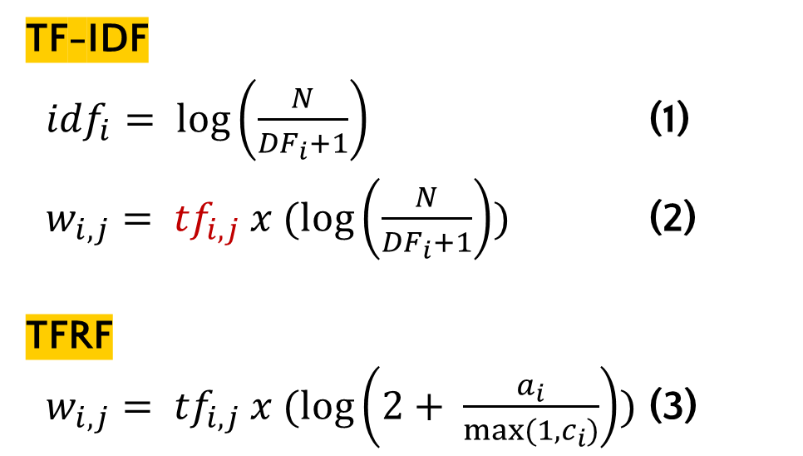
Metode Feature Weigthing (Pembobotan Fitur)
Kategori + : target/fokus klasifikasi
t₁
t₂
Jumlah dokumen dalam koleksi
TF-IDF
${idf}_{i}= \log\left(\frac{N}{{DF}_{i}+1}\right)$ (1)
$w_{i,j}= {tf}_{i,j} x (\log\left(\frac{N}{{DF}_{i}+1}\right))$ (2)
TFRF
$w_{i,j}= {tf}_{i,j} x (\log\left(2+ \frac{a_{i}}{max(1, c_{i})}\right))$ (3)
Jumlah dokumen dalam koleksi
yang mengadung kata i
b
+
a
-
c
Bobot kata i pada dokumen j
Jumlah dokumen pada kategori +
yang mengadung kata i
d
Contoh perbedaan distribusi dokumen pada kelas (+) dan kelas (-)
Jumlah dokumen pada kategori - yg mengadung kata i

Slide 6
Tabel Nilai TFIDF kata pada tiap dokumen
Term Weighting
Kata Kunci | BOBOT (W) = TF * IDF
 | Testing | D1 | D2 | D3 | D4 | D5
download | 0.6990 | 0.6990 | 0.0000 | 0.0000 | 0.0000 | 0.0000
video | 0.0000 | 0.2218 | 0.2218 | 0.2218 | 0.0000 | 0.0000
bokep | 0.3979 | 0.3979 | 0.0000 | 0.0000 | 0.3979 | 0.0000
indonesia | 0.0000 | 0.3979 | 0.0000 | 0.0000 | 0.3979 | 0.0000
new | 0.0000 | 0.0000 | 0.6990 | 0.0000 | 0.0000 | 0.0000
xxx | 0.0000 | 0.0000 | 0.6990 | 0.0000 | 0.0000 | 0.0000
kasus | 0.0000 | 0.0000 | 0.0000 | 0.6990 | 0.0000 | 0.0000
perzinaan | 0.0000 | 0.0000 | 0.0000 | 0.3979 | 0.0000 | 0.3979
mesum | 0.6990 | 0.0000 | 0.6990 | 0.0000 | 0.0000 | 0.0000
sma | 0.6990 | 0.0000 | 0.0000 | 0.0000 | 0.0000 | 0.6990
berita | 0.0000 | 0.0000 | 0.0000 | 0.0000 | 0.0000 | 0.6990
siswa | 0.0000 | 0.0000 | 0.0000 | 0.0000 | 0.0000 | 0.6990

Slide 7
Contoh perhitungan TFRF
No | Konten Teks Dokumen | Kategori
1 | download video bokep, video mesum | Sensitif
2 | download video mesum, video perzinaan | Sensitif
3 | kasus video perzinaan | Non-sensitif
4 | kasus asusila di sekolah | Non-sensitif

Slide 8
Matriks Kata
perzinaan

Slide 9

Metode Pembobotan Fitur
Kategori + : target/fokus klasifikasi
t₁
t₂
Jumlah dokumen dalam koleksi
TF-IDF
${idf}_{i}= \log\left(\frac{N}{{DF}_{i}+1}\right)$ (1)
$w_{i,j}= {tf}_{i,j} x (\log\left(\frac{N}{{DF}_{i}+1}\right))$ (2)
TFRF
$w_{i,j}= {tf}_{i,j} x (\log\left(2+ \frac{a_{i}}{max\left(1, c_{i}\right)} \right) )$ (3)
Jumlah dokumen dalam koleksi
yang mengadung kata i
b
+
a
-
c
Bobot kata i pada dokumen j
Jumlah dokumen pada kategori +
yang mengadung kata i
d
Contoh perbedaan distribusi dokumen pada kelas (+) dan kelas (-)
Jumlah dokumen pada kategori - yg mengadung kata i

Slide 10
Matriks Kata
perzinaan

Slide 11
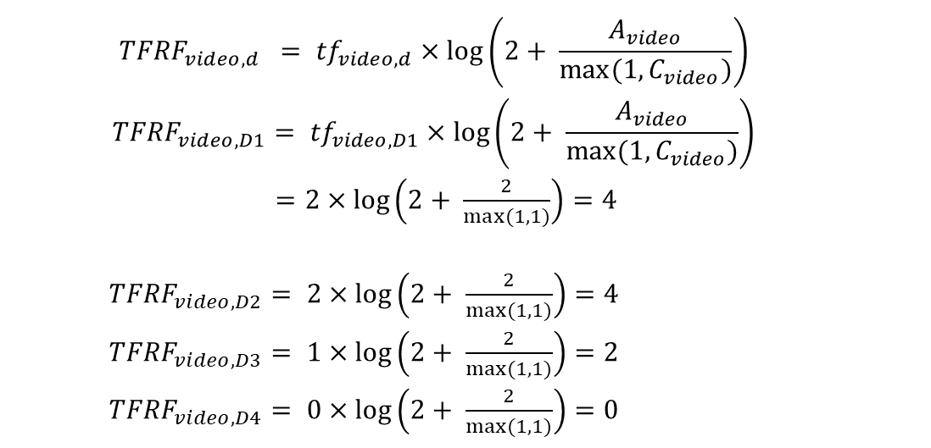
Contoh perhitungan kata “video”
$${TFRF}_{video, d} = {tf}_{video,d}×\log\left(2+ \frac{A_{video}}{\max{(1, C_{video})}}\right)$$
$${TFRF}_{video, D1}= {tf}_{video,D1}×\log\left(2+ \frac{A_{video}}{\max{(1, C_{video})}}\right)$$
$=2×\log\left(2+ \frac{2}{\max{(1, 1)}}\right)=4$
${TFRF}_{video, D2}= 2×\log\left(2+ \frac{2}{\max{(1, 1)}}\right)=4$
${TFRF}_{video, D3}= 1×\log\left(2+ \frac{2}{\max{(1, 1)}}\right)=2$
${TFRF}_{video, D4}= 0×\log\left(2+ \frac{2}{\max{(1, 1)}}\right)=0$

Slide 12
Hasil perhitungan TFRF untuk semua kata
perzinaan

Slide 13
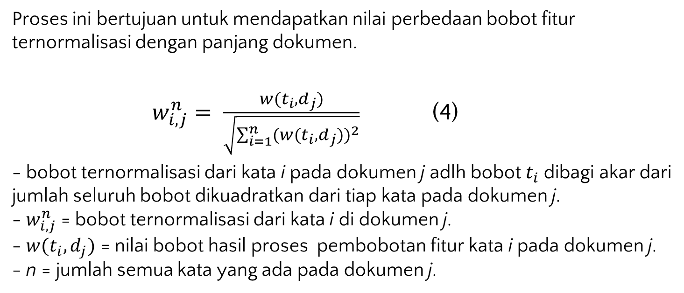
Normalisasi Vektor
Proses ini bertujuan untuk mendapatkan nilai perbedaan bobot fitur ternormalisasi dengan panjang dokumen.
$w_{i,j}^{n}= \frac{w(t_{i}, d_{j})}{\sqrt{\sum_{i=1}^{n}{{(w(t_{i}, d_{j}))}^{2}}}}$ (4)
- bobot ternormalisasi dari kata i pada dokumen j adlh bobot $t_{i}$ dibagi akar dari jumlah seluruh bobot dikuadratkan dari tiap kata pada dokumen j.
- $w_{i,j}^{n}$ = bobot ternormalisasi dari kata i di dokumen j.
- $w(t_{i}, d_{j})$ = nilai bobot hasil proses pembobotan fitur kata i pada dokumen j.
- n = jumlah semua kata yang ada pada dokumen j.

Slide 14
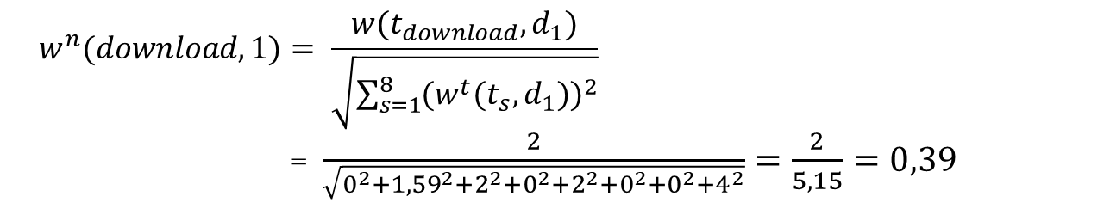
Contoh perhitungan Normalisasi Vektor
Misalkan akan dihitung bobot normalisasi untuk kata “download” pada data hasil perhitungan TFRF
$$w^{n}(download,1)= \frac{w(t_{download}, d_{1})}{\sqrt{\sum_{s=1}^{8}{{(w^{t}(t_{s}, d_{1}))}^{2}}}}$$
= $\frac{2}{\sqrt{0^{2}+{1,59}^{2}+2^{2}+0^{2}+2^{2}+0^{2}+0^{2}+4^{2}}}=\frac{2}{5,15}=0,39$

Slide 15
Hasil perhitungan bobot normalisasi untuk semua kata
perzinaan

Slide 16
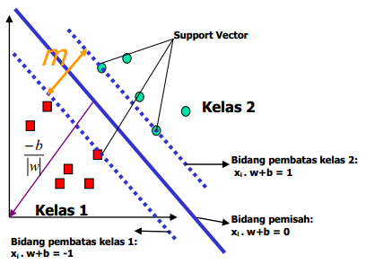
Pembelajaran dan Klasifikasi
Proses pembelajaran pada SVM akan mencari hipotesis berupa bidang pemisah (hyperplane) terbaik yang dapat memisahkan dua kelas.
Bidang pemisah terbaik tidak hanya yang dapat memisahkan data, tetapi juga harus memiliki margin (m) yang paling besar terhadap data yang berada pada bidang pembatas (support vector) masing-masing kelas
Gambar 2.8. Hyperplane terbaik

Slide 17
Sensitif (Porno) |  | Non sensitif (Tidak Porno)
Jenis Situs | n | Jenis Situs | n
Penyedia konten video porno | 80 | Penyedia konten artikel kesehatan seks | 80
Penyedia konten gambar vulgar | 80 | Penyedia konten berita asusila | 80
Penyedia konten cerita porno | 80 | Penyedia konten konsultasi seks | 80
n : jumlah laman web
Tabel 3.1. Data Penelitian (Abidin, 2014)

Slide 18
Gambar 3.15. Alur proses perbandingan performa model klasifikasi

Slide 19
Eksperimen | Dataset |  |  |  |  |  |  |  |  |  | Akurasi
1 |  |  |  |  |  |  |  |  |  |  | 40%
2 |  |  |  |  |  |  |  |  |  |  | 91%
3 |  |  |  |  |  |  |  |  |  |  | 90%
4 |  |  |  |  |  |  |  |  |  |  | 93%
5 |  |  |  |  |  |  |  |  |  |  | 93%
6 |  |  |  |  |  |  |  |  |  |  | 91%
7 |  |  |  |  |  |  |  |  |  |  | 94%
8 |  |  |  |  |  |  |  |  |  |  | 93%
9 |  |  |  |  |  |  |  |  |  |  | 91%
10 |  |  |  |  |  |  |  |  |  |  | 90%
Akurasi Rata-Rata |  |  |  |  |  |  |  |  |  |  | 92%
Contoh Metode 10-Fold Cross Validation.

Slide 20
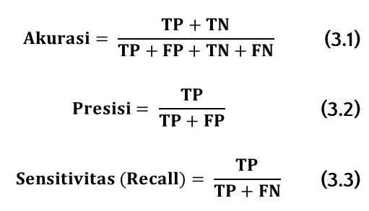
Cara Analisis (2)
Akurasi, presisi, and sensitivitas (recall) digunakan sebagai metriks pengukuran performa model klasifikasi sistem.
Model klasifikasi pada penelitian ini dibandingkan dengan model klasifikasi pada penelitian (Abidin, 2014) and (Adji, 2015).
 |  | Kategori Prediksi
 |  | Non-sensitif | Sensitif
Kategori Sebenarnya | Non-sensitif | True Positive (TP) | False Negative (FN)
 | Sensitif | False Positive (FP) | True Negative (TN)
$$Akurasi= \frac{TP+TN}{TP+FP+TN+FN}$$ | (3.1)
$$Presisi= \frac{TP}{TP+FP}$$ | (3.2)
$$Sensitivitas (Recall)= \frac{TP}{TP+FN}$$ | (3.3)
Tabel 3.3 Confusion Matrix

Slide 21
Gambar 3.17. Alur proses perbandingan performa waktu pemrosesan

Slide 22
Hasil

Slide 23
Tabel 4.1. Perbandingan akurasi
Akurasi | Model Klasifikasi
 | A | B | C | D | E
Max | 99.792 | 99.583 | 99.375 | 99.375 | 98.542
Min | 99.583 | 99.375 | 98.959 | 98.75 | 97.917
Mean | 99.785 | 99.562 | 99.306 | 99.063 | 98.215
Stdev | 0.038 | 0.063 | 0.114 | 0.188 | 0.195
A = SVM dengan metode pembobotan TFRF dan Normalisasi
B = SVM dengan metode pembobotan TF-IDF dan Normalisasi
C = SVM dengan metode pembobotan TFRF tanpa Normalisasi
D = SVM dengan metode pembobotan TF-IDF (Adji, 2015)
E = VSM dengan metode pembobotan TF-IDF (abidin, 2014)

Slide 24
Tabel 4.2. Perbandingan Presisi
Presisi | Model Klasifikasi
 | A | B | C | D | E
Max | 100 | 100 | 100 | 99.231 | 99.583
Min | 99.6 | 99.6 | 100 | 98.383 | 98.367
Mean | 99.987 | 99.96 | 100 | 98.74 | 99.091
Stdev | 0.073 | 0.122 | 0 | 0.261 | 0.294
A = SVM dengan metode pembobotan TFRF dan Normalisasi
B = SVM dengan metode pembobotan TF-IDF dan Normalisasi
C = SVM dengan metode pembobotan TFRF tanpa Normalisasi
D = SVM dengan metode pembobotan TF-IDF (Adji, 2015)
E = VSM dengan metode pembobotan TF-IDF (abidin, 2014)

Slide 25
Tabel 4.3. Perbandingan sensitivitas (recall)
Sensitivitas | Model Klasifikasi
 | A | B | C | D | E
Max | 99.583 | 99.167 | 98.750 | 99.583 | 97.917
Min | 99.583 | 99.167 | 97.917 | 98.750 | 96.667
Mean | 99.583 | 99.167 | 98.611 | 99.445 | 97.361
Stdev | 4.33614E-14 | 4.33614E-14 | 0.228 | 0.252 | 0.296
A = SVM dengan metode pembobotan TFRF dan Normalisasi
B = SVM dengan metode pembobotan TF-IDF dan Normalisasi
C = SVM dengan metode pembobotan TFRF tanpa Normalisasi
D = SVM dengan metode pembobotan TF-IDF (Adji, 2015)
E = VSM dengan metode pembobotan TF-IDF (abidin, 2014)

Slide 26
Gambar 4.12 Grafik hasil pengujian performa model klasifikasi

Slide 27
Jumlah data training untuk model klasifikasi pada kedua sistem disamakan.
Pengujian ini dilakukan terhadap data halaman web sejumlah 30 (tiga puluh) halaman.
halaman web tersebut telah diunduh terlebih dahulu agar waktu pemrosesan atau deteksi tidak tergantung pada koneksi Internet
Waktu Klasifikasi | Sistem Pendeteksi
 | Pada penelitian sebelumnya | Pada penelitian ini
Total (ms) | 97676 | 11261
Minimum (ms) | 2924 | 364
Maksimum (ms) | 4289 | 447
Rata-rata (ms) | 3255.867 | 375.367
Tabel 4.4 Perbandingan waktu pemrosesan

Slide 28
Terima kasih

